Slide 1


هداية النحو
القسم الأول
الدرس
٤١
الباب الثَّانِي فِي الاسْمِ الْمَبْنِيِّ
Al-Qalam Institute
www.alqalaminstitute.org

Slide 2
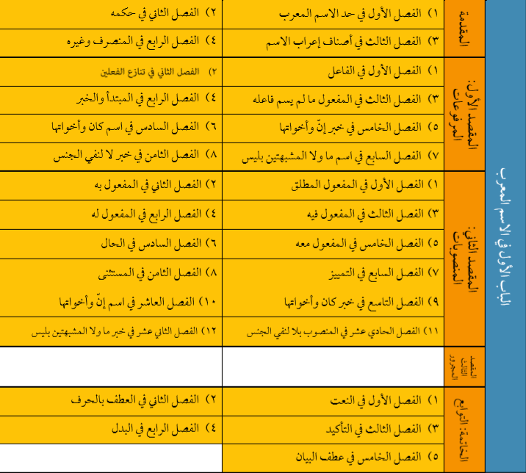
خطة الكتاب

Slide 3
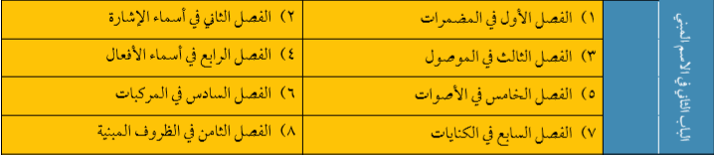
خطة الكتاب

Slide 4
اَلبَابُ الثَّانِي فِي الاسْمِ المَبْنِيِّ
القِسْمُ الْأَوَّلُ فِي الِاسْمِ
[اَلبَابُ الثَّانِي فِي الاسْمِ المَبْنِيِّ]
وَهُوَ اسْمٌ وَقَعَ غَيْرَ مُرَكَّبٍ مَعَ غَيْرِهِ،
مِثْلُ أَلِفْ، باءْ، تاءْ، ثاءْ
وَمِثْلُ وَاحِدْ، وَاثْنَان، وَثَلاثَةْ
وَكَلَفْظَةِ زَيْدْ وَحْدَهُ

Slide 5
اَلبَابُ الثَّانِي فِي الاسْمِ المَبْنِيِّ
القِسْمُ الْأَوَّلُ فِي الِاسْمِ
فَإِنَّهُ مَبْنِيٌّ بِالفِعْـلِ عَلى السُّكونِ ومُعْرَبٌ بِالقُوَّةِ.

Slide 6
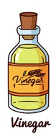
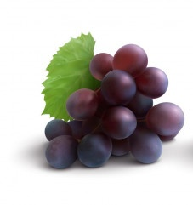

اَلبَابُ الثَّانِي فِي الاسْمِ المَبْنِيِّ
القِسْمُ الْأَوَّلُ فِي الِاسْمِ
بالقوة
بالفعل

Slide 7
اَلبَابُ الثَّانِي فِي الاسْمِ المَبْنِيِّ
القِسْمُ الْأَوَّلُ فِي الِاسْمِ
[وَهُوَ اسْمٌ وَقَعَ غَيْرَ مُرَكَّبٍ مَعَ غَيْرِهِ]
أَوْ شَابَهَ مَبْنِيَّ الأصْـلِ بِأَنْ

Slide 8
اَلبَابُ الثَّانِي فِي الاسْمِ المَبْنِيِّ
القِسْمُ الْأَوَّلُ فِي الِاسْمِ
الاسم
مبني
معرب
لمشابهته بالحرف
أصل
المعنوی
الوضعي
الاستعمالي
تضمن معنی من معنی الحروف
أقل من ثلاثة أحرف
تحتاج إلی ما يتمع معناه

Slide 9
اَلبَابُ الثَّانِي فِي الاسْمِ المَبْنِيِّ
القِسْمُ الْأَوَّلُ فِي الِاسْمِ
[وَهُوَ اسْمٌ وَقَعَ غَيْرَ مُرَكَّبٍ مَعَ غَيْرِهِ]
أَوْ شَابَهَ مَبْنِيَّ الأصْـلِ بِأَنْ
يَكُونَ فِي الدَّلالَةِ عَلى مَعْنَاهُ مُحْتاجًا إلى قَرِينَةٍ كَالإشارَةِ نَحْوُ هؤُلاءِ وَنَحْوِهَا
أَوْ يَكُوْنَ عَلَی أَقَلِّ منْ ثَلاثَةِ أَحْرُفٍ
أَوْ تَضَمَّنَ مَعْنىً مِنْ مَعْنَی الحَرْفِ، نَحْوُ ذَا ومَنْ وَأَحَدَ عَشَرَ إلى تِسْعَةَ عَشَرَ
وَهٰذَا الْقِسْمُ لَا يَصِيْرُ مُعْرَبًا أَصْلًا

Slide 10
اَلبَابُ الثَّانِي فِي الاسْمِ المَبْنِيِّ
القِسْمُ الْأَوَّلُ فِي الِاسْمِ
وَحُكْمُهُ أَن لَّا يَخْتَلِفَ آخِرُهُ بِاخْتِلافِ العَوامِلِ
وَحَرَكاتُهُ تُسَمَّى ضَمًّا، وَفَتْحًا، وَكَسْرًا، وَسُكُونُهُ وقْفًا.

Slide 11
اَلبَابُ الثَّانِي فِي الاسْمِ المَبْنِيِّ
القِسْمُ الْأَوَّلُ فِي الِاسْمِ
وَهِيَ عَلَی ثَمَانِيَةِ أَنْوَاعٍ
المُضْمَراتُ.
وَأَسْماءُ الإشارَةِ.
وَالمَوصُولاتُ.
وَأَسْماءُ الأفْعالِ.
وَالْأَصْواتِ.
وَالْمُرَكَّباتُ.
وَالْكِنَايَاتُ.
وَبَعْضُ الظُّرُوفِ.

Slide 12

سبْحانَك اللَّهُمّ وبحَمْدكَ أشْهدُ أن لا إله إلا أنْت أسْتغْفِركَ وَأتَوبُ إليْك
Al-Qalam Institute
www.alqalaminstitute.org

Slide 13
الْفَصْلُ الثّانِي عَشَرَ: مَا و لا المُشْبَّهَتينِ بـِلَيْسَ
الْمَقصِدُ الثَّالِثِ فِي الْمَجْرُوْرَاتُ
اَلبَابُ الْأَوَّلُ فِيْ الِاسْمِ المُعْرَبِ
القِسْمُ الْأَوَّلُ فِي الِاسْمِ
خال

